Slide 1
La délétion homozygote de CDKN2A est rencontrée dans de nombreux types de gliomes de haut grade histologique et est associée à un pronostic péjoratif. Rechercher une perte d’expression immunohistochimique de P16 est un bon substitut à son évaluation
Lucas GEYER
Notes:
Bonjour à tous, je vais vous parler de la del homozygote de CDKN2A , son impact, sa corrélation… p16

Slide 3
La classification histomoléculaire OMS 2021
 | Astrocytome IDH-muté
Grade 2 | - Pas d’activité mitotique - Pas de nécrose, pas de proliférations microvasculaires - Pas de délétion de CDKN2A
Grade 3 | - Activité mitotique augmentée - Pas de nécrose, pas de proliférations microvasculaires - Pas de délétion de CDKN2A
Grade 4 | - Proliférations microvasculaires et/ou nécrose et/ou délétion homozygote de CDKN2A
La délétion homozygote de CDKN2A permet également de différencier le xantho-astrocytome pléomorphe du gangliogliome.
Notes:
La classification OMS 2021 est histomoléculaire nécessitant de combiner à la morphologie des données moléculaires. La del homozygote de CDKN2A va donner des infos prono et diag.
Particulièrement ds les astro IDH mutés où la présence d’une del homozygote de CDKN2A va faire porter un grade 4 à la tumeur même en l’abs de critères morpho d’anaplasie. La del donne également des infos diagnostics MAPK
où sa présence doit faire privilégier le pxa.

Slide 4
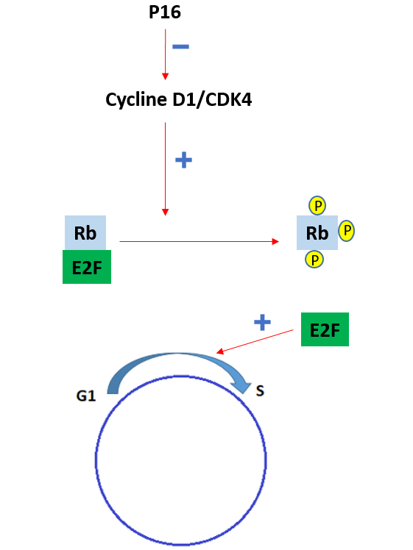
Le gène CDKN2A : un gène suppresseur de tumeur
Notes:
Pq cette del est de mauvais pronostic?. Car Cdkn2a est un gène suppresseur de tumeur, codant pour la protéine P16. Ainsi p16 réprime le cycle cellulaire, inhibe le passage de G1 à S via la phosphorylation de Rb.

Slide 5
La classification histomoléculaire OMS 2021
Recherche de la délétion homozygote de CDKN2A : nécessite des techniques moléculaires complexes, pas recommandé de l’évaluer par immunohistochimie.
Pourtant, il existe un anticorps dirigé contre la protéine P16, produit du gène CDKN2A, utilisé en routine depuis de nombreuses années.
Ainsi rechercher une absence d’expression de P16 pourrait être un substitut rapide et simple.
Notes:
Idée derechercher une abseznce est intéressante

Slide 6
Corrélation P16 – CDKN2A
Problématiques :
Plusieurs études se sont déjà intéressées à la corrélation entre l’expression immunohistochimique de P16 et les données moléculaires de CDKN2A. Leurs résultats sont discordants.
Ces études ont porté sur des cohortes de faible effectif, antérieures à 2016 et donc sans diagnostic histomoléculaire intégré.
Notes:
Cette corrélation a été déjà étudiée ds de rares études montrant des résultats discordants
Ces discordances pourraient être expliquées…

Slide 7
Objectifs de l’étude
Etudier dans une cohorte comportant des types variés de gliomes :
Les patterns d’expression de P16 par immunohistochimie ainsi que leur impact pronostique.
La fréquence des délétions homozygotes et hétérozygotes de CDKN2A par FISH et leur impact pronostique.
La corrélation entre les patterns d’expression protéique de P16 et la délétion de CDKN2A

Slide 8
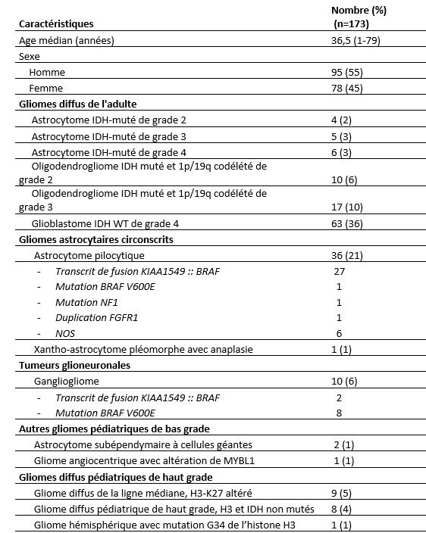
Matériels et méthodes
Rétrospectivement, un total de 173 gliomes
opérés au sein du service de neurochirurgie
des Hôpitaux Universitaires de STRASBOURG
entre 1989 et 2012 a été inclus.
Les cas ont été relus et corrigés selon
la dernière classification OMS 2021
(ATRX, IDH, 1p/19q, NGS…)
Notes:
Variété des diagnostics, gliomes diffus de l’adulte, gliomes pédiatriques de bas et haut grade.
+ Gliomes circonscrits

Slide 9
Matériels et méthodes
Evaluation immunohistochmique de l’expression de P16 avec l’anticorps anti p16 (clone E6H4) sur TMA.
Recherche d’une perte d’expression de Rb avec l’anticorps Rb1 (clone G3-245) sur TMA.
Evaluation du statut du gène CDKN2A par FISH : le pourcentage de noyaux normaux, hétérozygotes et homozygotes a été établi après étude de 100 noyaux par tumeur.

Slide 10
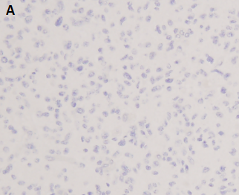
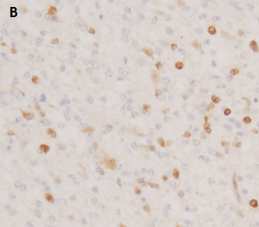
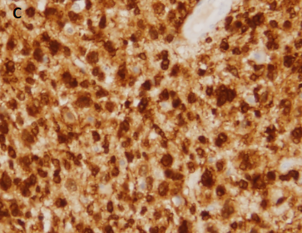
Résultats
Différents patterns d’expression immunohistochimique de P16 :
Une expression focale consistant en une positivité d’un pourcentage variable de cellules tumorales éparses :
Une expression intense et diffuse
à l’ensemble des cellules tumorales :
Une expression totalement absente :
Notes:
Ces patterns ont déjà été décrits dans l’étude de Park s’intéressant uniquement aux gliomes de type adulte. Caractère reproductible.

Slide 11
Résultats
Ces différents patterns étaient observés de façon préférentielle dans plusieurs groupes de gliomes :
L’absence d’expression dans les gliomes de haut grade de type adulte.
L’expression focale dans les gliomes pédiatriques de bas grade.
La surexpression dans les gliomes pédiatriques de bas grade et également dans les glioblastomes IDH WT.

Slide 12
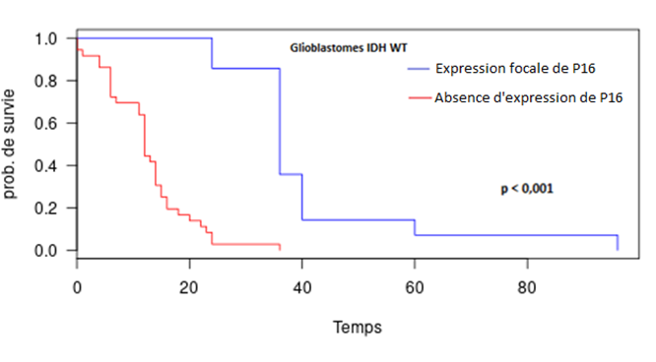
Résultats
L’absence d’expression de P16 était associée à une survie globale abaissée dans les glioblastomes IDH WT.
Notes:
Survie globale abaissée ds l’ensemble des gliomes
Survie médiane, focale = 40 mois
Survie médiane, absence = 15 mois

Slide 13
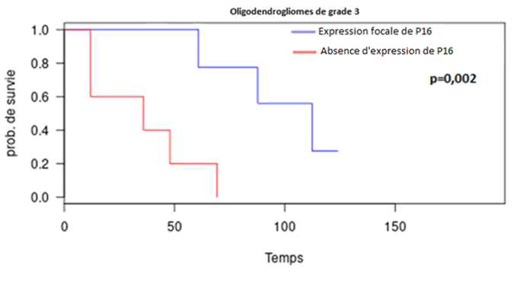
Résultats
L’absence d’expression de P16 était associée à une survie globale abaissée dans les oligodendrogliomes de grade 3.
Notes:
Survie médiane, focale = 80 mois
Survie médiane, absence = 30 mois

Slide 14
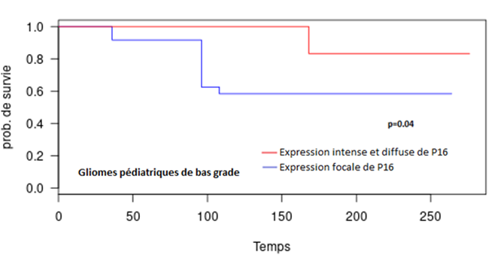
Résultats
La surexpression de P16 était associée à un meilleur pronostic dans les gliomes pédiatriques de bas grade, liés à une anomalie activatrice de la voie des MAPK.
Notes:
Résultat différent en fonction de la surexpression de P16
De facon cohérente avec son role suprreseur,

Slide 15
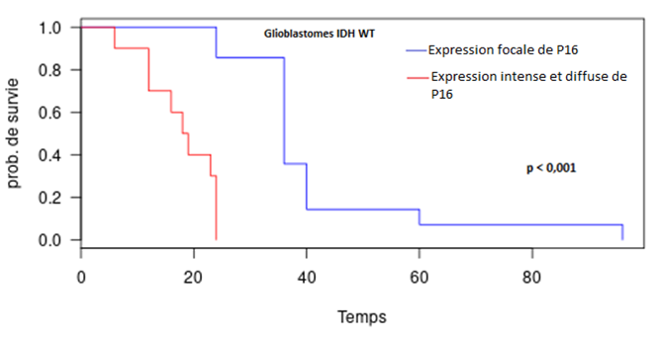
Résultats
La surexpression de P16 était associée à un plus mauvais pronostic dans les glioblastomes IDH WT.

Slide 16
Résultats
A noter que dans les glioblastomes IDH WT avec surexpression de p16, une perte d’expression de Rb était observée.
Notes:
= mauvais pronostic

Slide 17
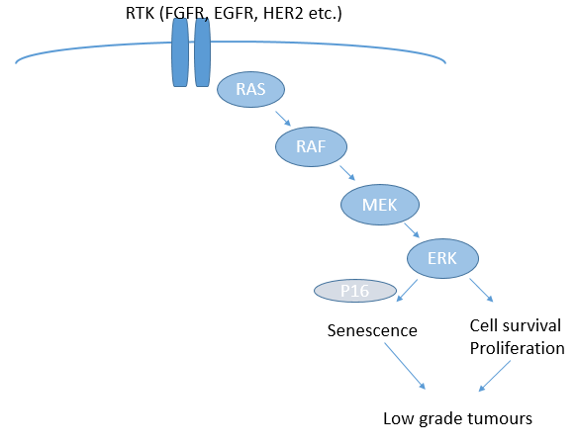
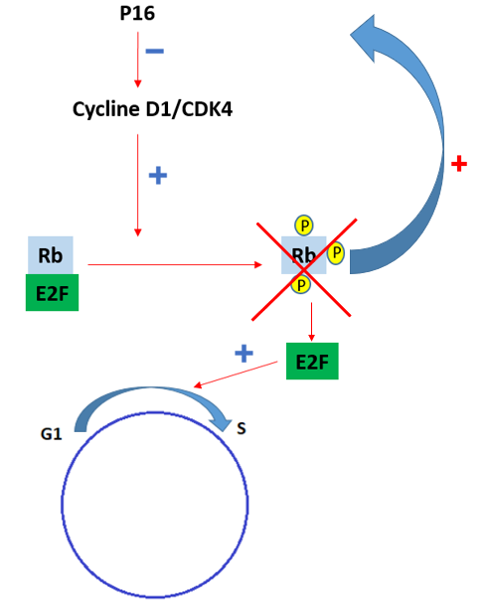
P16 +++
Bon pronostic
Mauvais pronostic
Sénescence induite par un oncogène
Altération de la voie P16-Rb
- Gliomes pédiatriques de bas grade, liés à des anomalies dans la voie des MAPK
Délétion de Rb
Gliomes de haut grade (glioblastome IDH WT)
Notes:
La surexpression de P16 a donc un impact pronostique différent en fonction de l’environnement moléculaire de la tumeur. En effet ds les gliomes diffus hg, cette surexpression n’est que le reflet du rétrocontrôle liée à la del de Rb dont le but est de limiter en vain la prolifération = mauvais pronostic.
Au contraire, ds les gliomes MAPK, cette surexpression est de bon pronostic. En effet, ds ce cadre cette surexpression signe l’activation de la sénescence contrebalancant l’activite proliférative de la tumeur.

Slide 18
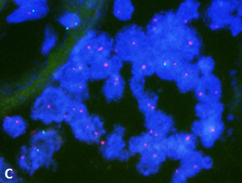
Résultats
Concernant l’étude par FISH de CDKN2A :
Les délétions homozygotes de CDKN2A étaient retrouvées principalement dans les oligodendrogliomes de grade 3, les glioblastomes IDH WT et les gliomes de la ligne médiane H3K27 altérés.
Pas de délétion homozygote de CDKN2A dans les gliomes de bas grade, hormis dans un astrocytome pilocytique qui a montré une évolution péjorative.

Slide 19
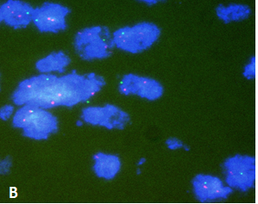
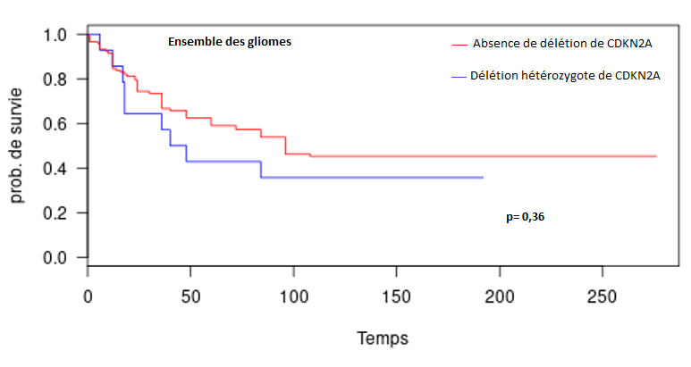
Résultats
Concernant la délétion hétérozygote de CDKN2A, elle n’influençait jamais la survie globale.

Slide 20
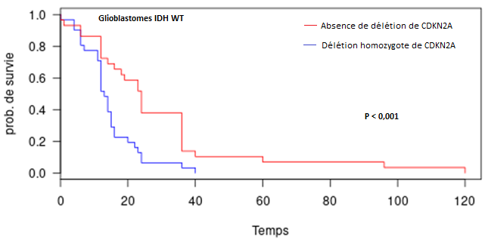
Résultats
La délétion homozygote de CDKN2A était associée à une survie globale abaissée dans les glioblastomes IDH WT.
Notes:
Survie globale abaissée ds l’ensemble des gliomes
Survie médiane sans délétion = 25 mois
Survie médiane avec délétion = 15 mois

Slide 21
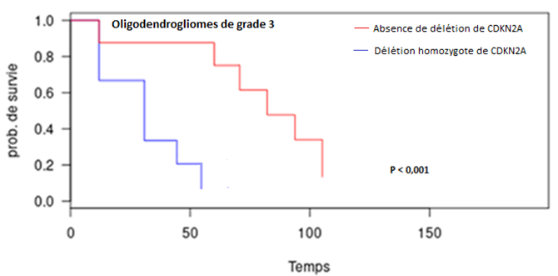
Résultats
Les oligodendrogliomes de grade 3 avec délétion homozygote de CDKN2A avaient un pronostic très défavorable, proche des glioblastomes IDH WT.
Possibilité d’attribuer un grade 4 ?
Notes:
Etude d’Appay, conforte les résultats, pourrait inciter …
Survie médiane avec délétion = 30 mois

Slide 22
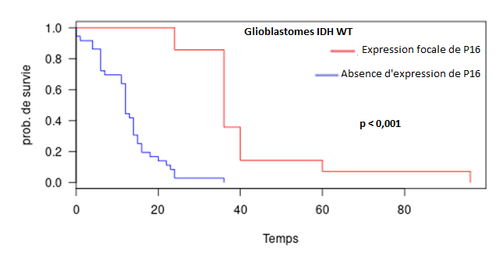
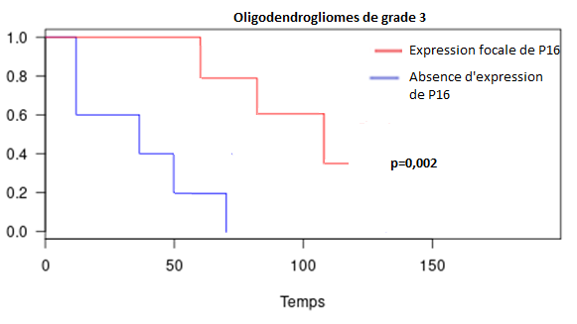
Impact pronostique de l’absence d’expression immunohistochimique de P16 similaire à celui de la délétion homozygote de CDKN2A.
Notes:
Ainsi, l’absence d’expression IHC de p16 donne des infos pronostiques superposables à celle de la délétion homozygote de CDKN2A.

Slide 23
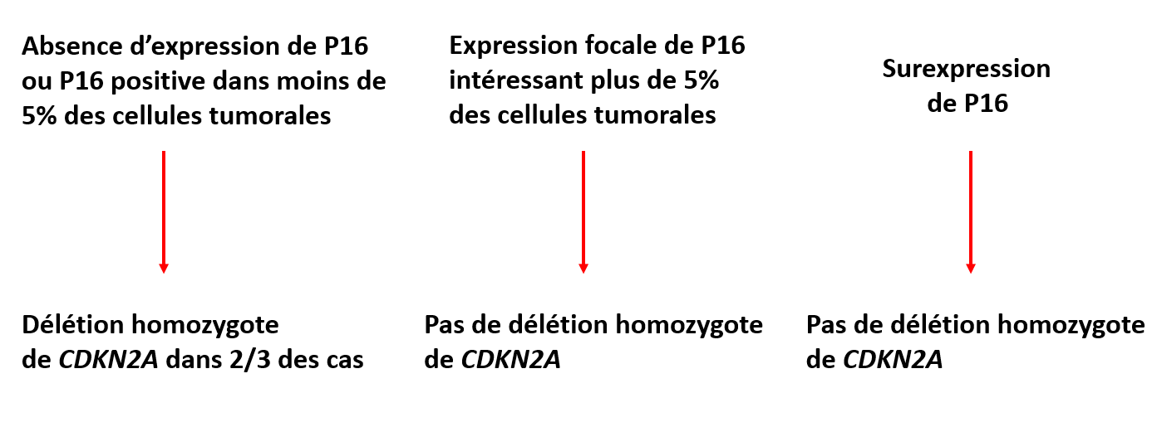
Corrélation entre l’expression immunohistochimique de P16 et le statut CDKN2A par FISH :
Notes:
En cas absence dans seulement 2/3 des cas
Naturelemment
Dans notre série, sur TMA, nous avons déterminé qu’un seuil de 10% = pas de délétion

Slide 24
Conclusion
L’étude immunohistochimique de P16 pourrait donc être un outil intéressant dans le cadre du screening initial des gliomes de l’adulte et de l’enfant.
La surexpression de P16 permet d’exclure catégoriquement une délétion homozygote de CDKN2A.
Dans notre cohorte, une expression focale intéressant plus de 5% des cellules tumorales n’étaient jamais associées à une délétion homozygote de CDKN2A. Ce seuil est à confirmer dans une plus large cohorte et sur coupes complètes.
Notes:
N énamoins corrélation pas parfaite. Notamment absence d’expression pas entièrement corrélée à la délétion. Outil intéressant p16 delétion, courbes de survie. Surexpression…

Slide 25
Conclusion
Néanmoins, corrélation imparfaite. L’absence d’expression de P16 n’est pas entièrement corrélée à la délétion homozygote de CDKN2A (autre anomalie inactivatrice ?).
La surexpression de P16 peut également donner des informations pronostiques supplémentaires sur la tumeur.
Notes:
N énamoins corrélation pas parfaite. Notamment absence d’expression pas entièrement corrélée à la délétion. Outil intéressant p16 delétion, courbes de survie. Surexpression…

Slide 26
Merci pour votre attention

